Slide 1
随机事件的概率(2)

Slide 2
复习回顾
1、古典概型的定义
如果某概率模型具有以下两个特点：
(1)样本空间Ω只含有有限个样本点；
(2)每个基本事件的发生都是等可能的，
那么我们将满足上述条件的随机试验的概率模型称为
古典概型。
2、古典概型的概率公式
在古典概型中，如果样本空间Ω＝{w₁，w₂，…，w_{n}}(其中，n为样本点的个数)，那么每一个基本事件{w_{k}}(k＝
1，2，…，n)发生的概率都是 ，如果事件A由其中m个等可能基本事件组合而成，即A中包含m个样本点，
那么事件A发生的概率为

Slide 3
复习回顾
3、利用古典概型公式计算概率的步骤
(1)确定样本空间的样本点的总数n；
(2)确定所求事件A包含的样本点的个数m；

Slide 4
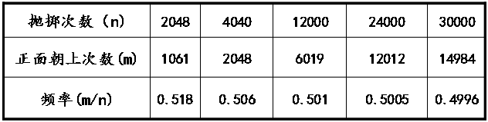




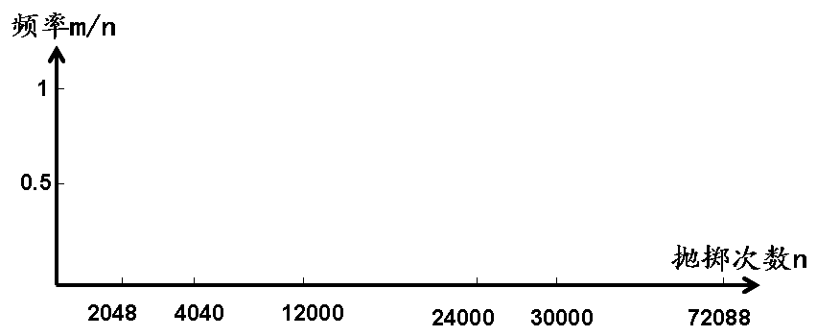
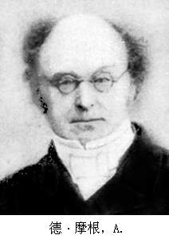
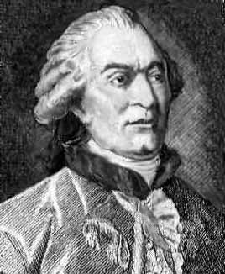
问题情境
情境1：历史上曾有人做过抛掷硬币的大量重复试验，结果
如下表所示：，

Slide 5
问题情境
情境2：小刚抛掷一枚硬币100次，出现正面朝上48次，
问题：(1)你能计算出正面朝上的频率吗？
(2)抛掷一枚硬币一次出现正面朝上的概率是多少？
(1)正面朝上的频率为0.48；
(2)正面朝上的概率为0.5 。

Slide 6
数学建构
1、概率的基本性质
(1)随机事件的概率范围为：
0＜P(A)＜1
(2)必然事件和不可能事件分别用Ω和∅表示，
必然事件的概率为1，不可能事件的概率为0，即
P(Ω)＝1，P(∅)＝0；
(3)概率的取值范围为：
0≤P(A)≤1
2、频率的稳定性
一般地，对于给定的随机事件A，在相同条件下，随着试验次数的增加，事件A发生的频率会在随机事件A发生的概率P(A)的附近摆动并趋于稳定，我们将频率的这个性质称为频率的稳定性。

Slide 7
数学建构
3、频率与概率的关系
4、概率的意义
对于随机现象，虽然事先无法确定某个随机事件是否发生，但是在相同条件下进行大量重复试验时，可以发现随机事件的发生与否呈现出某种规律性。

Slide 8
数学建构
5、关于概率的几点说明
(1)求一个事件概率的基本方法是通过大量重复的试验；
(2)当频率在某个常数附近摆动时，这个常数叫做事件A
的概率；
(3)概率是频率的稳定值，频率是概率的近似值；
(4)概率反映了随机事件发生可能性的大小；
(5)必然事件的概率为1，不可能事件的概率是0，因此
0≤P(A)≤1。

Slide 9
数学应用
类型一 对概率概念的理解
例1、下列说法：①抛掷硬币100次，有55次出现正面，所
以出现正面的概率为0.55；②如果买彩票中奖的概率
是0.001，那么买1 000张彩票一定能中奖；③乒乓球
比赛前，决定谁先发球，抽签方法是从1~10共10个
数字中各抽取1个，再比较大小，这种抽签方法是公
平的；④昨天没有下雨，则说明关于昨天气象局的天
气预报“降水概率为90%” 是错误的，其中，正确的
有________(填序号)
③
解：抓住概率的意义可判断，
对于①，0.55只是这次试验的频率，故①错误；
对于②，买1 000张彩票不一定能中奖，故②错误；
对于④，降水概率为90%只说明下雨的可能性很大，但也
可能不下雨，故④错误.

Slide 10
题后反思
概率是描述随机事件发生的可能性大小的量，概率大，只能说明这个随机事件发生的可能性大，而不是必然发生或必然不发生。

Slide 11
数学练习
①④⑤
1、下列说法正确的是________(填序号)
①频率反映事件出现的频繁程度，概率反映事件发生的
可能性大小；
②做n次随机试验，事件A发生了m次，则事件A发生的
概率P(A)＝m/n；
③含百分比的数是频率，但不是概率；
④频率是不能脱离n次随机试验的试验值，而概率是脱
离随机试验的客观值；
⑤频率是概率的近似值，概率是频率的稳定值。
解：逐个判断各说法，根据频率与概率的定义，可知①正确；
频率不是概率，而②中求出的是事件A发生的频率，因
此②错误；概率是一个数值，可以是百分数也可以是小
数，因此③错误；根据概率的定义可知，概率是一个客
观值，频率是一个试验值，因此④正确，⑤正确。

Slide 12
数学练习
2、试解释下面情况中概率的意义
①某商场为促进销售，实行有奖销售活动，凡购买其
商品的顾客中奖的概率为0.20；
②一生产厂家称：“我们厂生产的产品合格的概率为
0.98”。
解：①指购买其商品的顾客中奖的可能性是20%；
②是说其厂生产的产品合格的可能性是98% 。

Slide 13
数学应用
类型二 利用频率估计概率
例2、下表中列出了10次抛掷硬币的试验结果，n为抛掷硬
币的次数，m为硬币正面朝上的次数，计算每次试验
中“正面朝上”这一事件的频率，并估算它的概率。
试验序号 | 抛掷的次数n | 正面朝上的次数m | “正面朝上”出现的频率
1 | 500 | 251
2 | 500 | 249
3 | 500 | 256
4 | 500 | 253
5 | 500 | 251
6 | 500 | 245
7 | 500 | 244
8 | 500 | 258
9 | 500 | 262
10 | 500 | 247
0.502
0.498
0.512
0.506
0.502
0.490
0.488
0.516
0.524
0.494
解：这些数字在0.5左右摆动，由概率的统计定义可得，“正
面朝上”的概率为0.5。

Slide 14
延伸探究
在上例条件不变的情况下，抛掷硬币30次，则“正面朝上”的次数大约有多少？
解：∵“正面朝上”的概率为0.5，
∴30×0.5＝15，即“正面朝上”的次数约为15次。

Slide 15
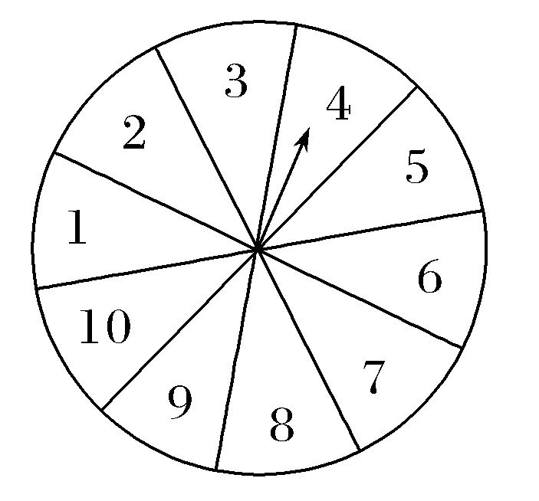
数学应用
类型三 概率的应用
例4、某转盘被平均分成10等份(如图所示)，转动转盘，当
转盘停止后，指针指向的数字即为转出的数字，游
戏规则如下：两个人参加，先确定猜数方案，甲转
动转盘，乙猜，若猜出的结果与转盘转出的数字所
表示的特征相符，则乙获胜，否则甲获胜.猜数方案
从以下两种方案中选一种，
(A)猜“是奇数”或“是偶数”；
(B)猜“是4的整数倍数”或“不是4
的整数倍数”。
请回答下列问题：
(1)如果你是乙，为了尽可能获胜，你会选哪种猜数
方案？
(2)为了保证游戏的公平性，你认为应选哪种猜数方
案？

Slide 16
数学应用

Slide 17
题后反思
概率是事件的本质属性，不随试验次数的变化而变化，概率反映了事件发生的可能性的大小，但概率只提供了一种“可能性”，而不是试验总次数中某一事件一定发生的比例，即使是大概率事件，也不能肯定事件一定发生，只是认为发生的可能性大。

Slide 18
课堂检测
1、课本第268页练习第1、2、3、4、题。
C
2、下列结论正确的是( )
(A)事件A的概率P(A)的值满足0<P(A)<1
(B)若P(A)＝0.999，则A为必然事件
(C)灯泡的合格率是99%，从一批灯泡中任取一个，是
合格品的可能性为99%
(D)若P(A)＝0.001，则A为不可能事件
3、老师讲一道数学题，李峰能听懂的概率是0.8，是指( )
(A)老师每讲一题，该题有80%的部分能听懂，20%的
部分听不懂
(B)老师在讲的10道题中，李峰能听懂8道
(C)李峰听懂老师所讲这道题的可能性为80%
(D)以上解释都不对
C

Slide 19
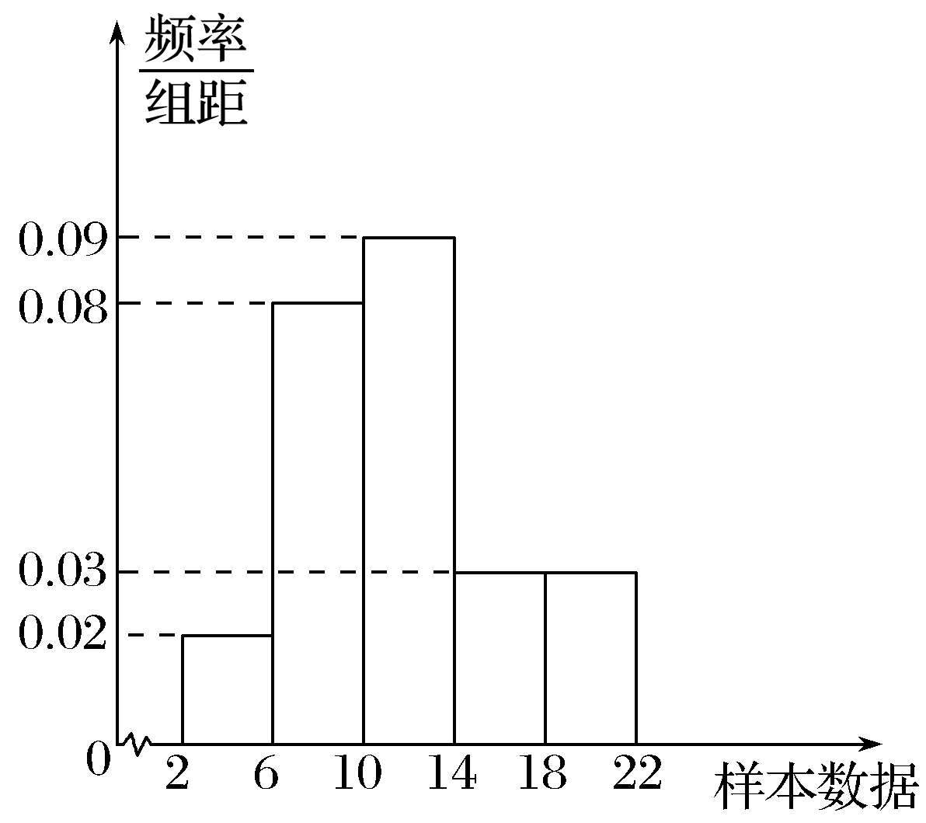
课堂检测
4、在一次掷硬币试验中，掷100次，其中有48次正面向上，
设“反面向上”为事件A，则事件A出现的频数为____，
事件A出现的频率为________
52
0.52
5、容量为200的样本的频率直方图如图所示.根据样本的频
率直方图计算样本数据落在[6，10)内的频数为______，
估计数据落在[2，10)内的概率约为______
64
0.4

Slide 20
课堂检测
6、对某厂生产的某种产品进行抽样检查，数据如下：
抽查件数 | 50 | 100 | 200 | 300 | 500
合格品件数 | 47 | 92 | 192 | 285 | 478
根据上表所提供的数据，若要从该厂生产的此种产品中抽到950件合格品，大约需抽查________件产品。
1000

Slide 21
课堂小结
1、概率的基本性质
(1)随机事件的概率范围为：
0＜P(A)＜1
(2)必然事件和不可能事件分别用Ω和∅表示，
必然事件的概率为1，不可能事件的概率为0，即
P(Ω)＝1，P(∅)＝0；
(3)概率的取值范围为：
0≤P(A)≤1
2、频率的稳定性
一般地，对于给定的随机事件A，在相同条件下，随着试验次数的增加，事件A发生的频率会在随机事件A发生的概率P(A)的附近摆动并趋于稳定，我们将频率的这个性质称为频率的稳定性。

Slide 22
课堂小结
3、频率与概率的关系
4、概率的意义
对于随机现象，虽然事先无法确定某个随机事件是否发生，但是在相同条件下进行大量重复试验时，可以发现随机事件的发生与否呈现出某种规律性。

Slide 23
课堂小结
5、关于概率的几点说明
(1)求一个事件概率的基本方法是通过大量重复的试验；
(2)当频率在某个常数附近摆动时，这个常数叫做事件A
的概率；
(3)概率是频率的稳定值，频率是概率的近似值；
(4)概率反映了随机事件发生可能性的大小；
(5)必然事件的概率为1，不可能事件的概率是0，因此
0≤P(A)≤1。

Slide 24



